Slide 1
辽宁师范大学
听课系统操作指南
2016年2月

Slide 2
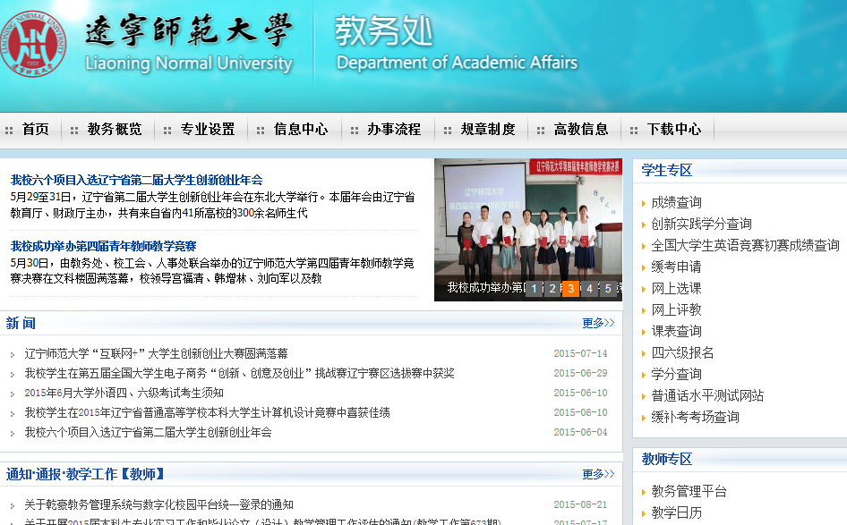
一、登录教务处主页，点击右侧教师专区中的“教务管理平台”

Slide 3
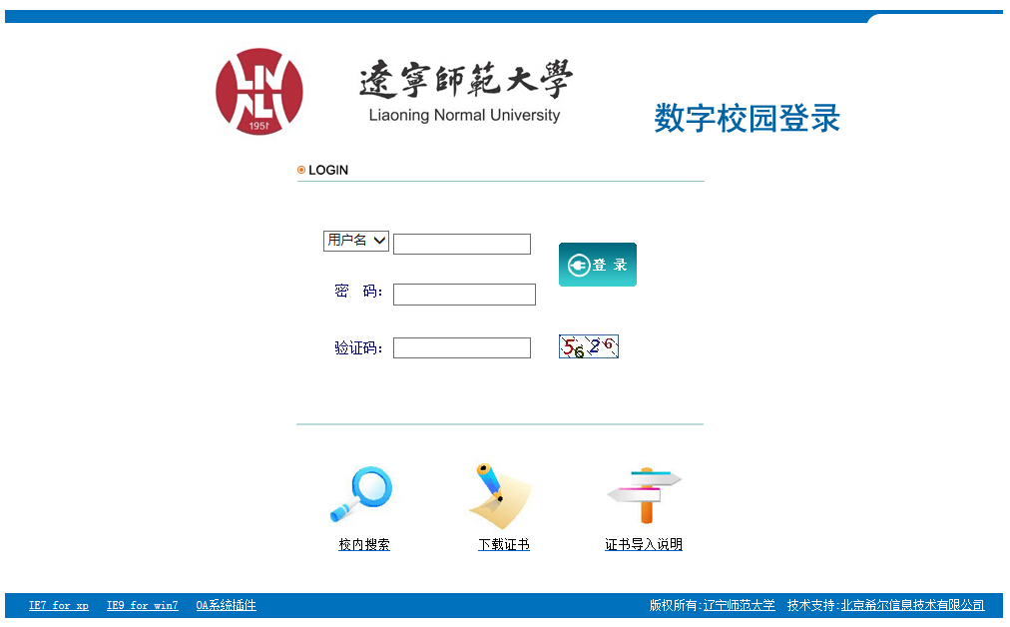
二、登录数字校园
职工号

Slide 4
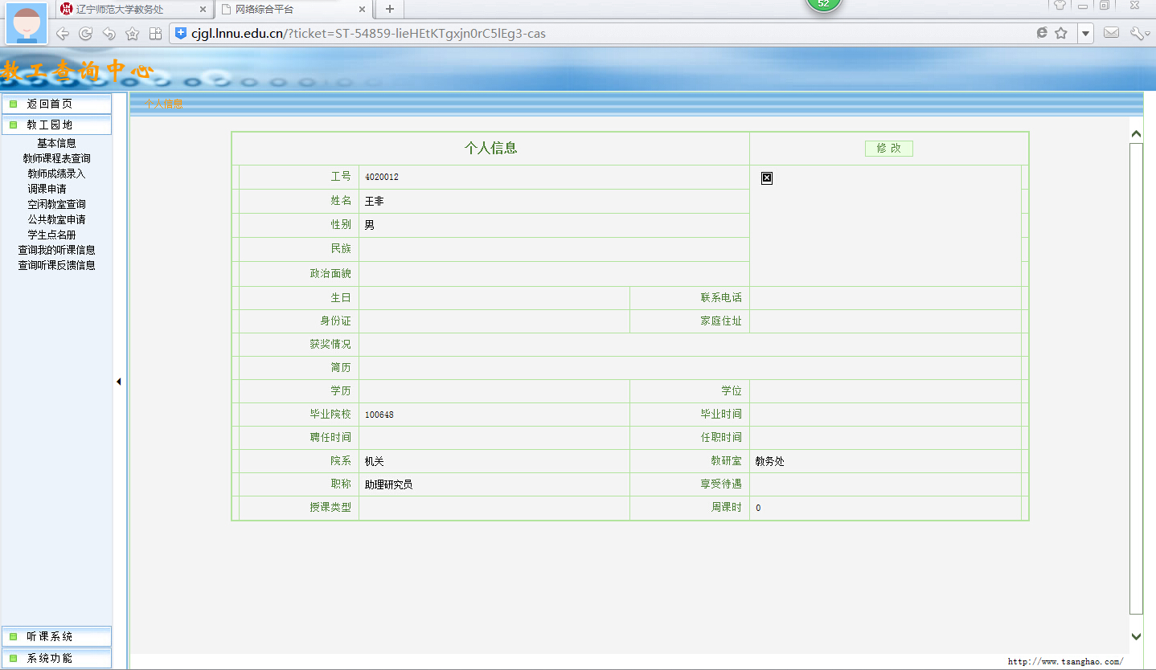
三、登录后点击左侧的“听课系统”

Slide 5
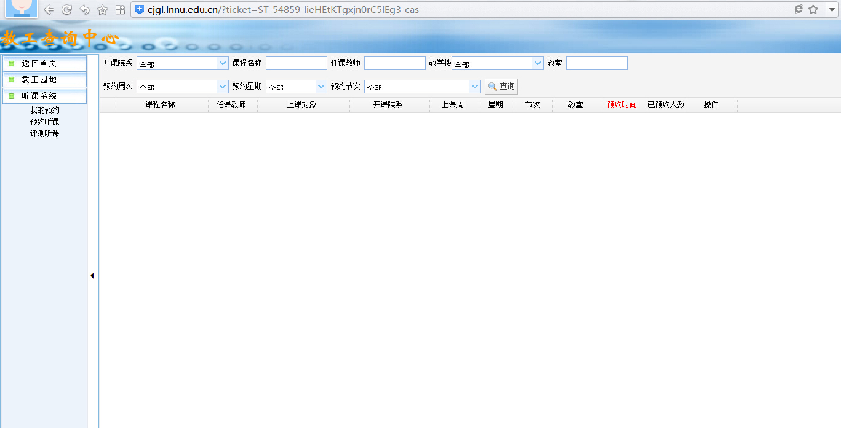
四、点击左侧听课系统中的“预约听课”

Slide 6
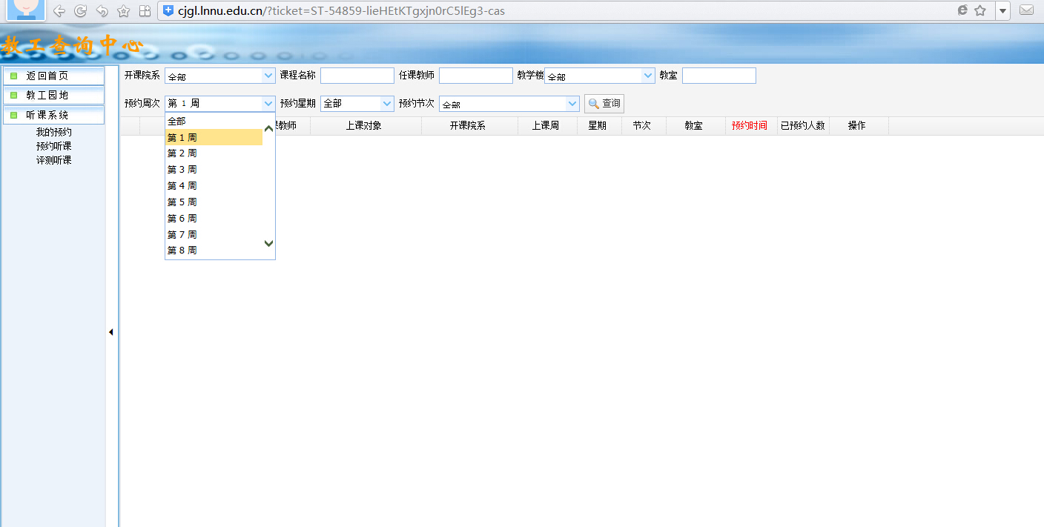
五、选择预约周次、预约星期、预约节次，点击查询

Slide 7
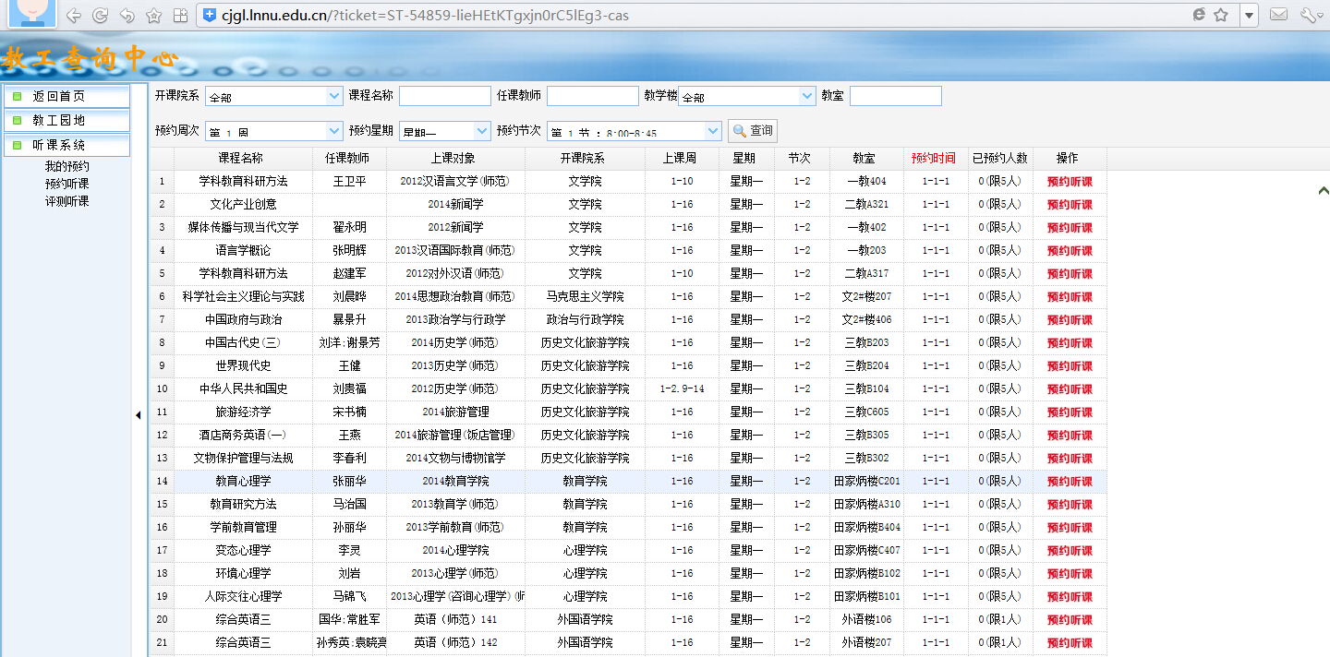
六、选择所需的课程，点击右侧的“预约听课”

Slide 8
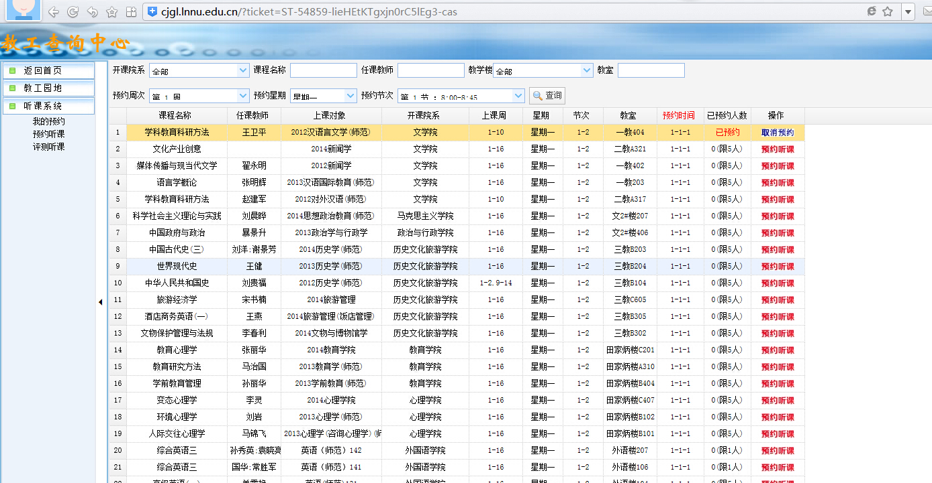
七、预约成功后也可点击右侧的“取消预约”，取消该课程

Slide 9
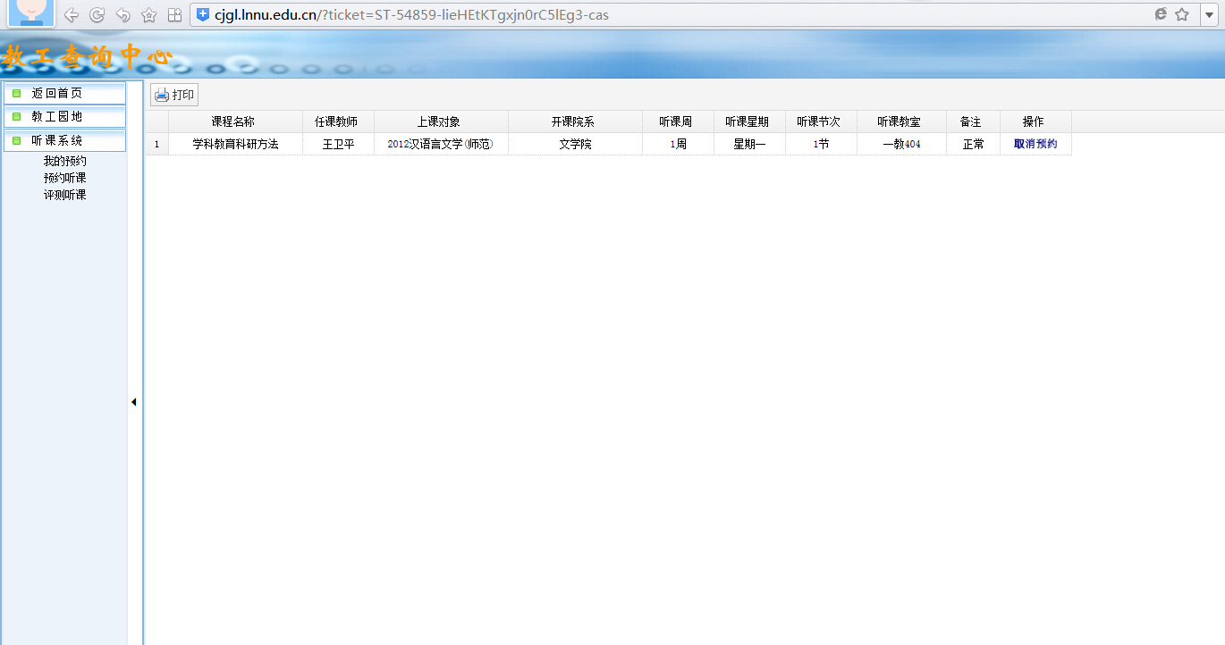
八、预约后可以点击左侧“我的预约”查询我选择的课程，点击“打印”可以打印听课清单。

Slide 10
谢谢使用！

